Slide 1
项目一 学生选课信息管理系统

Slide 2
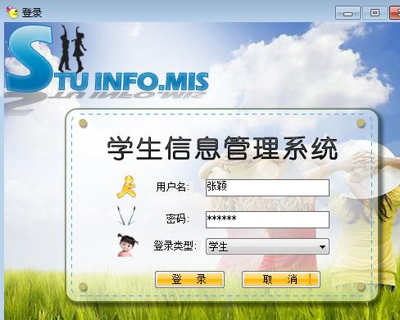
题目背景
围绕此管理所需要的学生个人信息、课程信息和助教信息进行维护和管理。

Slide 3
需要实现的功能
系统管理：用户登录与注册
课程管理：课程信息录入、增加、修改、查看全部课程、查看具体课程（选课学生名单、助教名单等）、删除、选课、查看个人课表、退课
助教管理：举手报名、选择个人助教
维护信息的一致性
合理地组织系统流程，划分程序模块
提供良好的界面
首先，需要对上述功能进行角色划分。该系统主要角色分为两类：管理员、学生。

Slide 4
主要功能简介——管理员身份

Slide 5
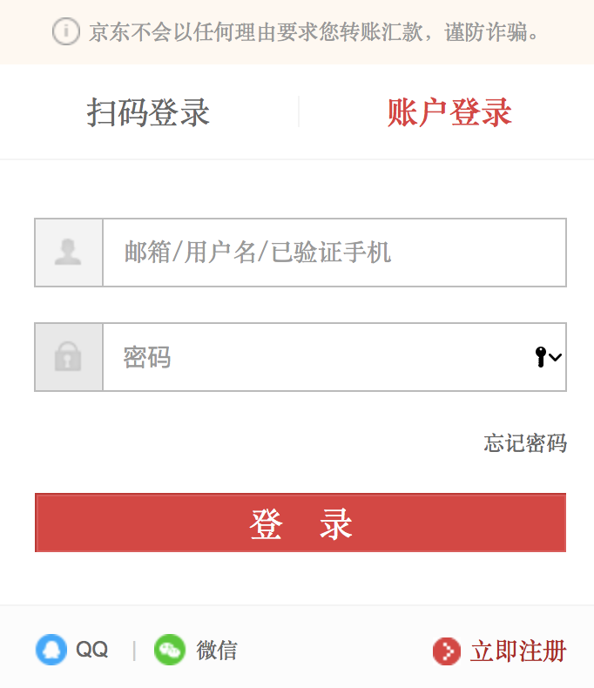
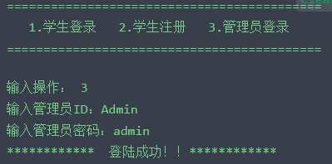
（1）管理员登录
需检查管理员ID和密码的正确性
对于管理员：在本项目中直接设定一个固定的ID和密码

Slide 6

管理员功能展示

Slide 7

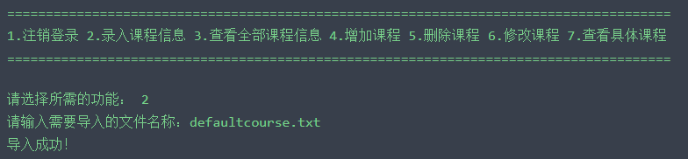
（2）课程信息录入
注意在进行课程信息录入时（defaultcourse.txt），是否已经存在新的课程信息文件(current_course.txt)
课程信息录入
设一门课程为一个信息条目，每个信息条目包含以下几个字段：课程编号、课程名称、授课教师、容纳人数、目前已选、课程类型。
如下所示为课程信息的基本输入格式，例如：编号：001，课程名称：形式与政策，授课教师：王可，容纳人数：100，目前已选：98，课程类型：非专业课。
将所有信息从文件中导入系统。

Slide 8
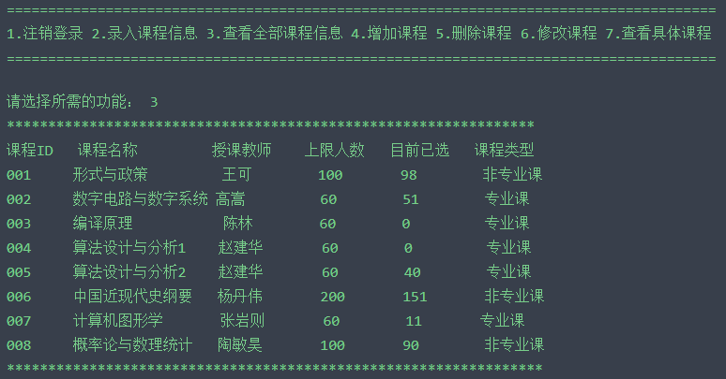
（3）查看全部课程信息
注意在课程文件中存在唯一一个表示每门课程的信息:课程ID，之后管理员的删除课程功能，是根据课程ID进行删除的；

Slide 9
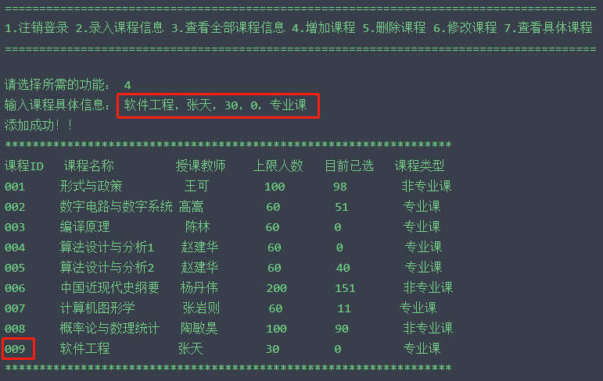
（4）增加课程
在系统中添加一门新课程(注意在输入课程具体信息时，不必输入课程编号，但是在录入成功后，存入文件中的课程编号需要依次+1)
注意检查要添加的课程是否已存在；且，添加后，显示所有目前已有课程

Slide 10
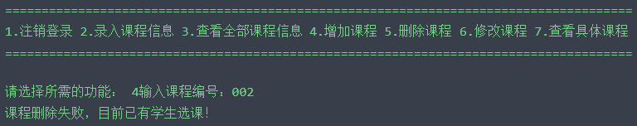
（5）删除课程信息
注意检查要删除的课程是否已存在
在系统中删除课程信息(根据课程编号)
删除课程时，如果课程已经有学生选定，则不能删除。

Slide 11
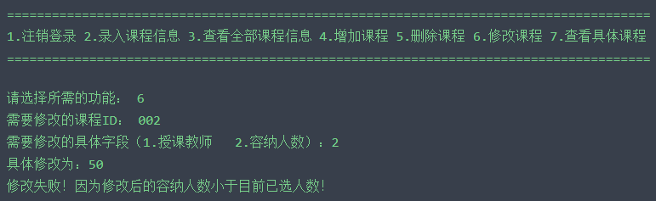
（6）修改课程信息
在系统中修改课程的信息(授课教师和容纳人数的变更)
修改课程容纳人数时，如果修改后的人数小于目前已选人数，则修改失败。
注意检查要修改的课程是否已存在

Slide 12
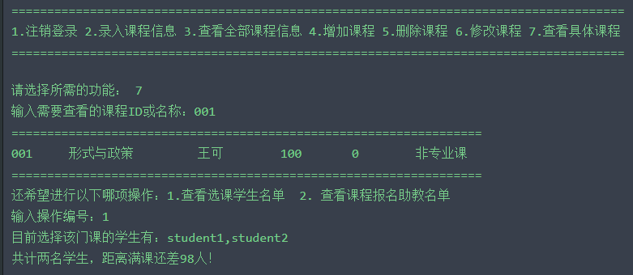
（7）查看具体课程
在系统中查看具体某一门课程的信息
具体包括2个小功能：
查看该课程选课学生名单；
查看该课程报名助教名单；
注意检查要查看的课程是否存在

Slide 13
主要功能简介——学生身份

Slide 14
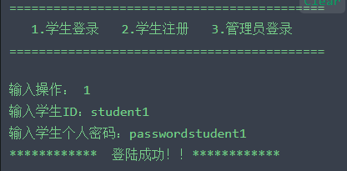
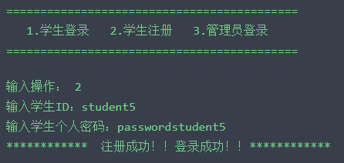
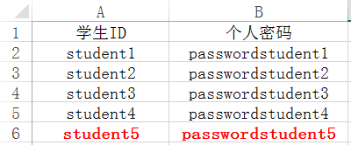
（1）学生登录与注册
学生登录(注意检查学生ID、个人密码的正确性)(用户文件)
学生注册(注意检查学生ID是否存在，注册完成的同时登陆成功)
注意登录与注册功能与后序将要介绍的课程助教相关功能的联系；

Slide 15

学生功能展示

Slide 16
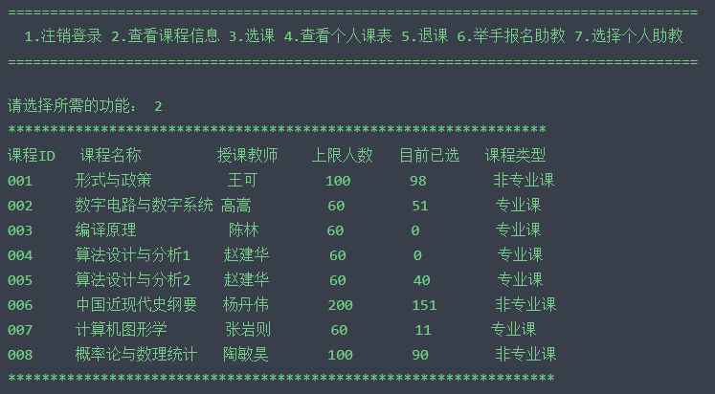
（2）查询课程信息
学生查询课程信息功能与管理员查询相同。

Slide 17
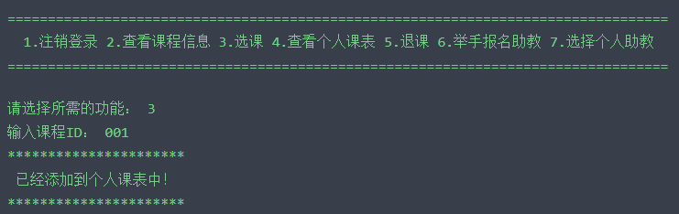
（3）选课
学生添加课程ID到个人课程表（注意此课程可能人数已经到达上限，此时应提示选课失败！且，个人课程表中的课程信息始终按照课程ID升序进行显示）
基本页面展示如下：
注意同时修改studentX个人课程表文件

Slide 18
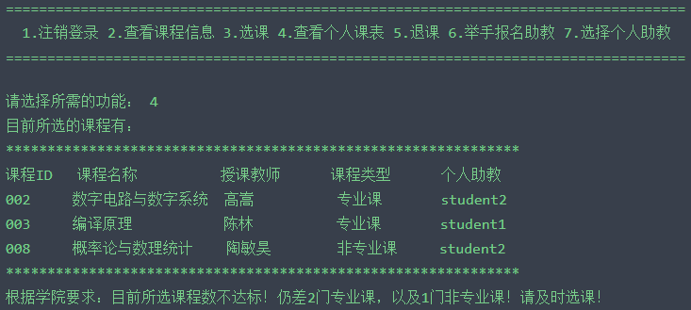
（4）查看个人课表
展示学生添加到个人课表的所有课程信息，每个学生都有一个个人课表文件（student1 , student2…），存储着个人课表里的课程信息，当用户登出系统再次登录，能够使得个人课表恢复到原来的状态。
注意学生注册时，同时创建该文件
注意查看个人课表时，系统会对目前专业课和非专业选课情况作出提示，具体学院要求的专业课和非专业课数可以设置为固定值：4、2

Slide 19
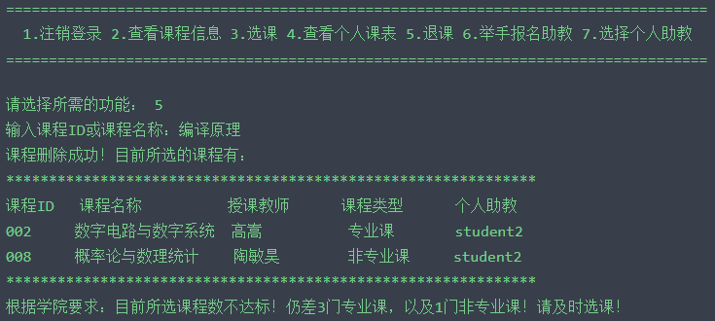
（5）退课
学生删除某门课程（可以按课程ID或者课程并注意判断删除的课程是否在个人课表当中）
若退课的同学同时承担着该课程其他某（些）同学的个人助教，则其他某（些）同学再次登录该系统时，系统提示该助教已经退选课程的信息；
注意同时修改studentX个人课表文件
注意删除个人课表时，系统会对目前专业课和非专业选课情况作出提示，具体学院要求的专业课和非专业课数可以设置为固定值：4、2。

Slide 20
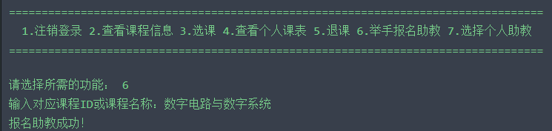
（6）举手报名助教
学生有权限报名成为课程助教；
注意学生仅能针对自己个人课表中的课程进行举手报名（只能报名自己选的课）（个人课表文件）；
举手报名学生也可以选择其他已经报名该课程的学生成为个人助教；
每位同学最多可以同时报名2门课程助教；
注意修改assistant.txt（助教文件）

Slide 21
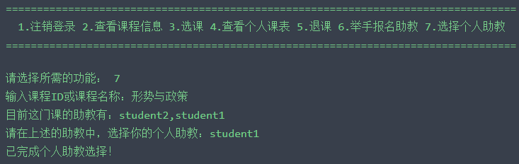
（7）选择个人助教
学生仅能选择之前报名了助教的同学作为自己的个人助教；（考虑对比assistant.txt文件）
选择个人助教后，在查看个人课表时对应的栏需要展示出来；且每位同学每门课仅能选择一名助教（若已经选择，系统提示操作违规）；
选择个人助教界面展示
注意检查要添加助教的课程已有同学报名助教；

Slide 22
附加说明

Slide 23
注意事项
提供的文件列表（txt文件格式）
目前有的全部课程信息(课程信息文件：defaultcourse.txt)
助教文件（assistant.txt）
学生列表(用户文件:student.txt)
各个学生的个人课表文件(student1, student2 , ……)
禁用条目
禁止使用其他编程语言，只能使用C/C++语言。
禁止使用SQL或MySQL等数据库软件。
课程录入功能，注意仅在第一次管理员进入系统时（此时还没有新课程文件，例如： currentcourse.txt）才会使用到该功能；课程录入成功后，系统会生成一个新的文件。之后会根据新生成的课表文件进行课程读取。若违规操作，需提示；

Slide 24
注意事项
课程信息修改操作能修改的字段仅有2个：授课教师、容纳人数。
增加课程信息以及添加课程到个人课表时，需按照课程ID的升序进行存储。
文件间关联性与统一性：学生删除个人课表中的课程时，课程信息文件（currentcourse.txt）中对应的课程选课人数会-1；学生增加课程到个人课表中时，课程信息文件中对应的课程选课人数会+1。
按照规定，某些情况下系统会对个人目前的专业课和非专业选课情况作出提示，在此要求：每个学生至少需要选4门专业课、2门非专业课，且不得多于10门课；

Slide 25
注意事项
本次实验提供了txt格式的文件，txt中分隔符为（\t \n）。
注意功能之间的连续性，例如：想要注销登录时，系统该具有哪些响应操作；如果想要返回上一级目录，设计时该考虑哪些呢？等等问题…
所有标点符号均为英文输入法下的标点,并且全是半角符号。文件中除了换行符和逗号以外没有多余的空格，文件的每一行表示一条信息，比如课程文件的每一行表示每门课程的信息，学生文件的每一行表示每位学生的信息。

Slide 26
课程信息文件字段说明
课程ID 3个字符，且按数字递增+1
课程名称 不超过30个字符，中文汉字或英文字母
授课教师 不超过20个字符，中文汉字或英文字母
容纳人数 大于零的整数
已选人数 非负整数（0表示目前无人选课）
课程类型 分为专业课和非专业课两类
整个课程文件不超过30行

Slide 27
个人课表信息文件字段说明
课程ID 3个字符，且按数字递增+1
个人助教 已经选择个人助教后，此处为对应的学生ID；否则为Null
整个课程文件不超过10行

Slide 28
学生注册信息说明
学生ID 不超过20个字符，只由小写字母和数字组成
密码 不超过20个字符，只由小写字母和数字组成
整个学生文件不超过100行，单个学生的课表文件不超过10条记录。

Slide 29
助教文件说明
课程ID 3个字符
助教列表 不超过100个字符，对应着报名该门课的助教的学生ID；各个ID之间用逗号（,）隔开；

Slide 30
题目要求
完成管理员和学生的基本功能，可以获得题目的基本分。基本功能的实现应当与PPT中所展示的保持一致。
需要有良好的展示界面，如通过命令行输出展示，则应当具有规整的格式。
能够覆盖各种测试样例，尤其是能够对特殊数据进行处理（这里只是强调代码的容错能力）。
鼓励使用面向对象程序设计方式，设计的程序应当分模块，有良好的代码风格。

Slide 31
额外创意分
在完成基本功能的前提下，任意发挥，目标：更易用，更合理，更强大
例如：
考虑同时选定多门课程的情况
查看某一门课程特定助教名单下的学生名单
图形界面
其他任何和本次项目有关的创新

Slide 32
实验周期
第1周（本堂课）——布置题目，讲解题目
第2周 —— 提交设计PPT，参考示例，给出完整的模块设计，数据结构思路及核心函数划分
第3周 —— 代码完成基本功能，可编译运行，用PPT展示精化后的整体设计及实现框架
第4周 —— 代码完整提交。并用PPT给出用户手册，助教会基于手册上功能进行检查，最基本的是完成规定的所有功能。

Slide 33
实验提交与检查
每周周四上午09:30为最终时间点，提交后无法修改。
责任助教后续会完成相应任务项检查，未提交者不检查
每个周期第一周第二周，每次随机抽取15人，在主屏幕检查
查重认定抄袭者，该实验整体不计分
每周照例，助教会在线上答疑

Slide 34
Thank you!
Q&A

